Slide 1

Bài 19
THỰC HÀNH TẠO LẬP CƠ SỞ DỮ LIỆU VÀ CÁC BẢNG

Slide 2



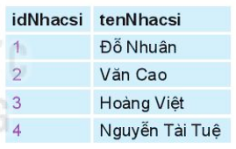



Slide 3
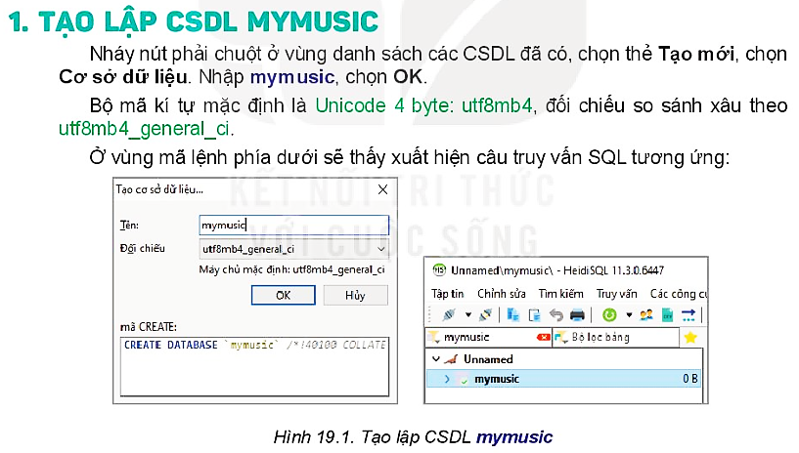

Slide 4

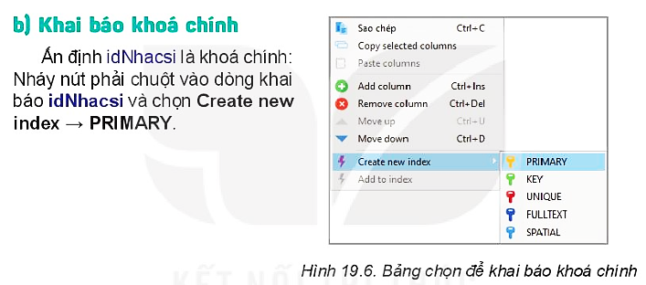

Slide 5
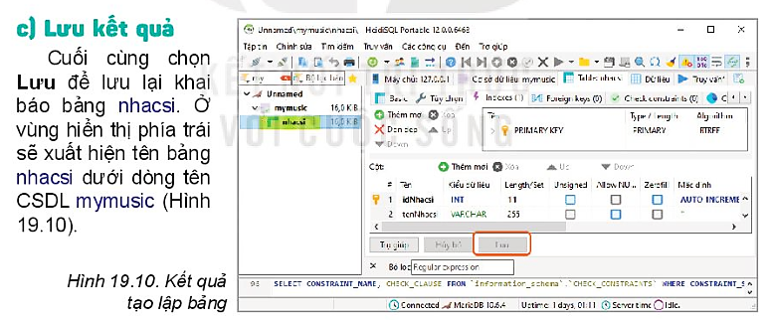

Slide 6

